Slide 1
广西大学 长聘工资操作手册
广西大学财务部
2024年1月25日

Slide 2
1
长聘工资填报实操
2
长聘工资审核实操

Slide 3
长聘工资填报实操
1

Slide 4
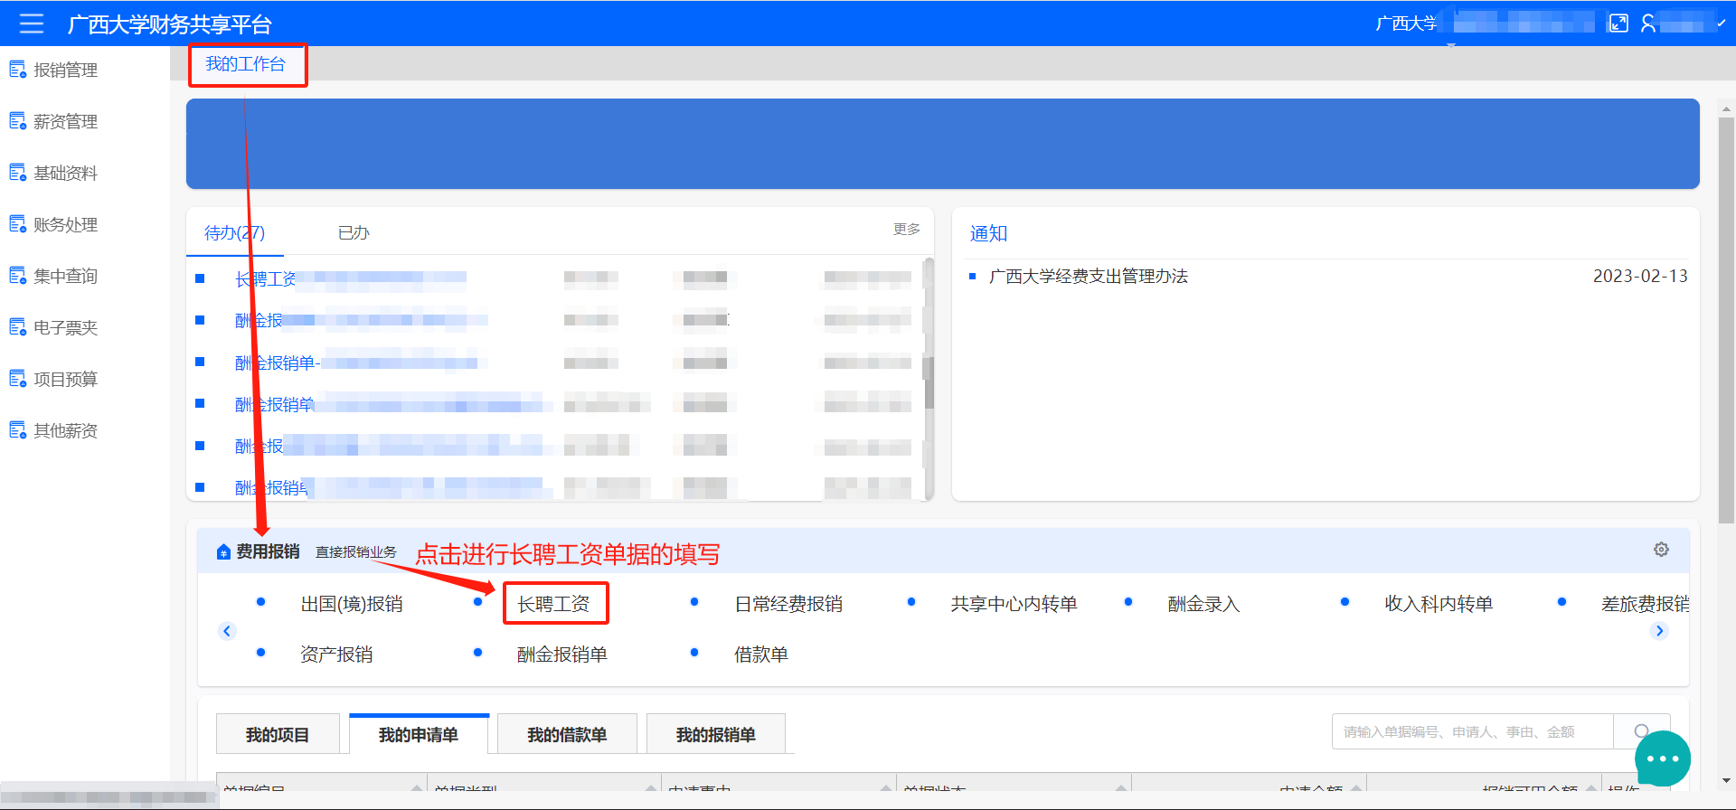
1.1 操作路径
操作路径：【我的工作台】-【费用报销】-【长聘工资】

Slide 5
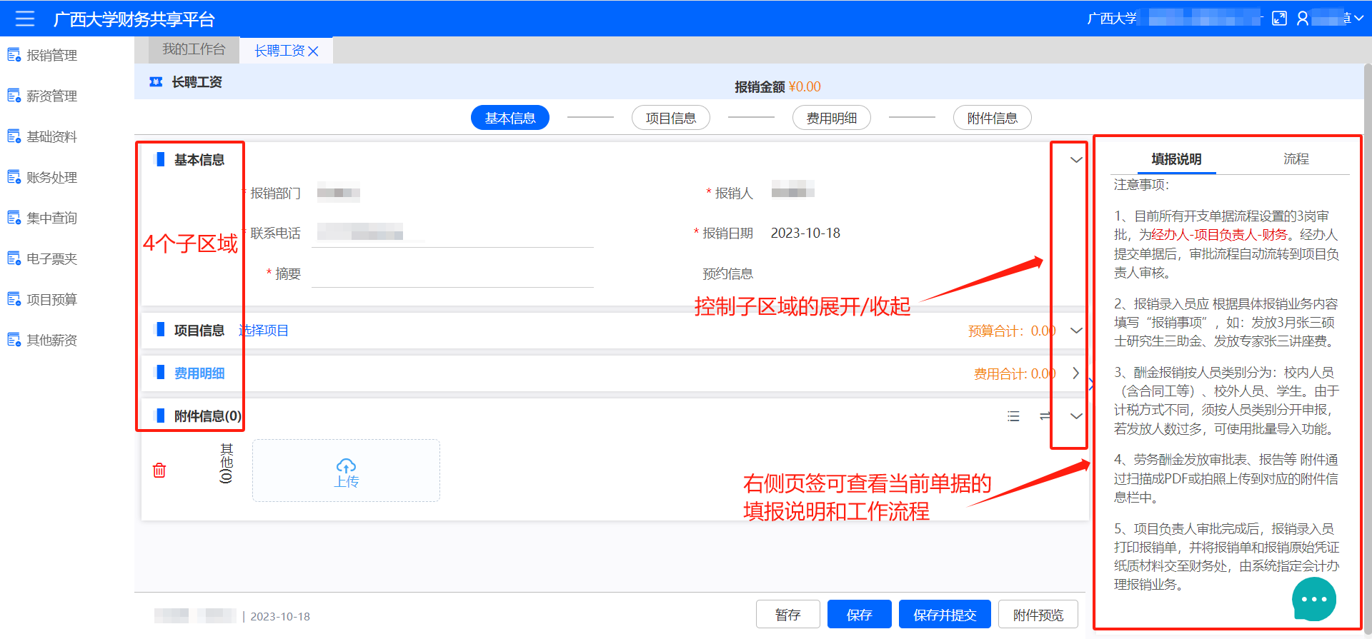
1.2 单据填报
长聘工资填报单共分基本信息、项目信息、费用明细、附件信息4个区域。

Slide 6
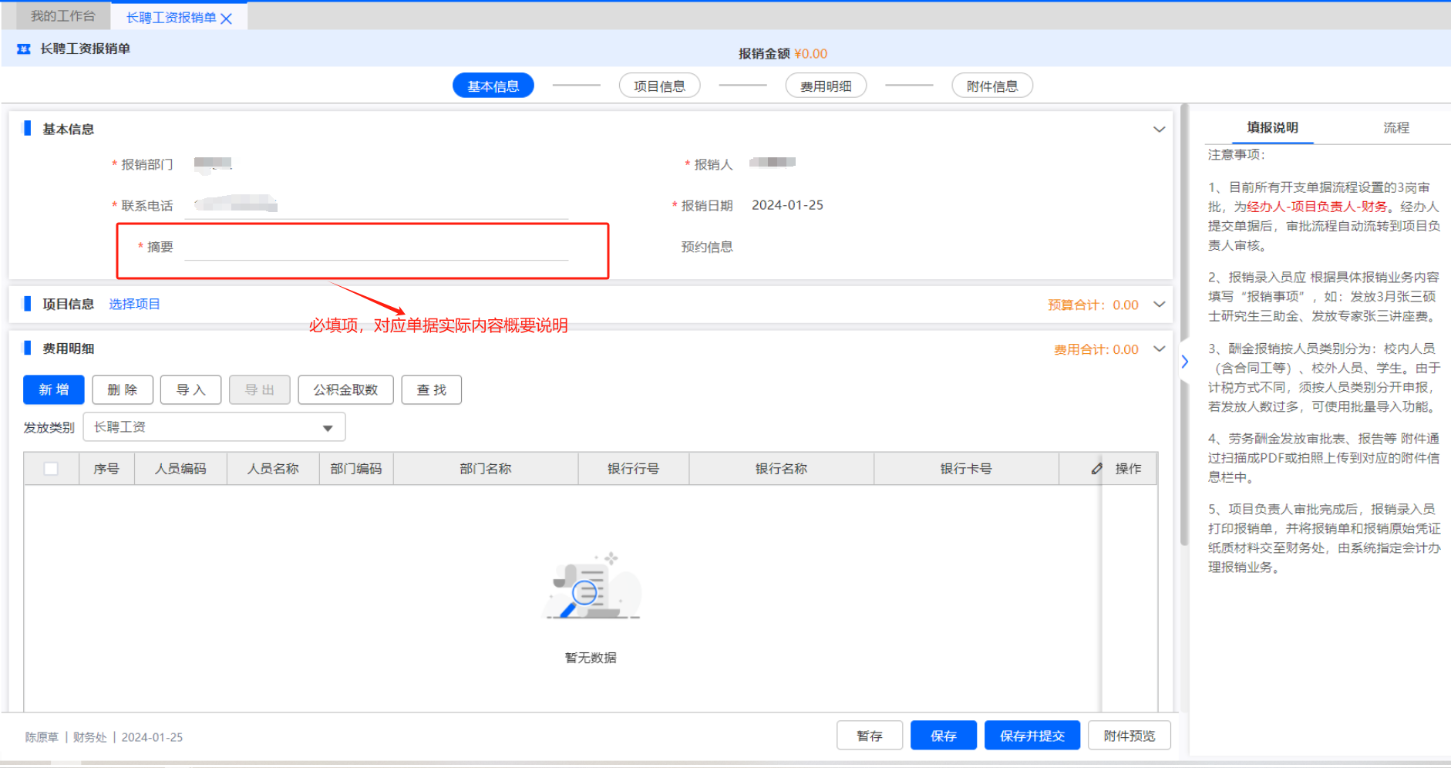
1.2.1 单据填报-基本信息
在基本信息区域，需要填写必填项“摘要”，进行简单说明。

Slide 7
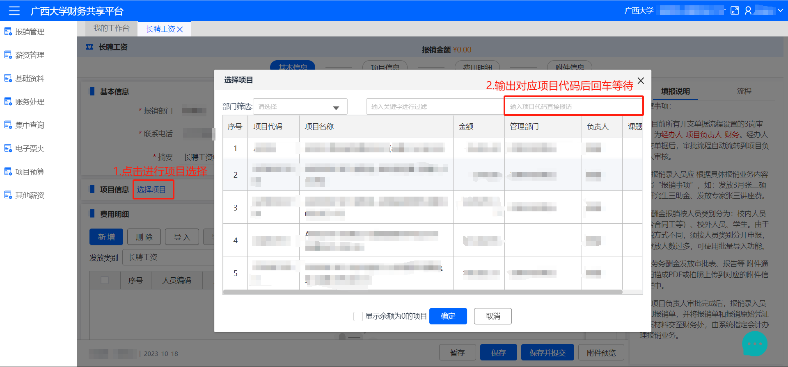
1.2.2 单据填报-项目信息
在项目信息区域，点击“选择项目”后，在弹出的窗口中输入对应的项目代码后，直接回车，
等待系统加载。

Slide 8
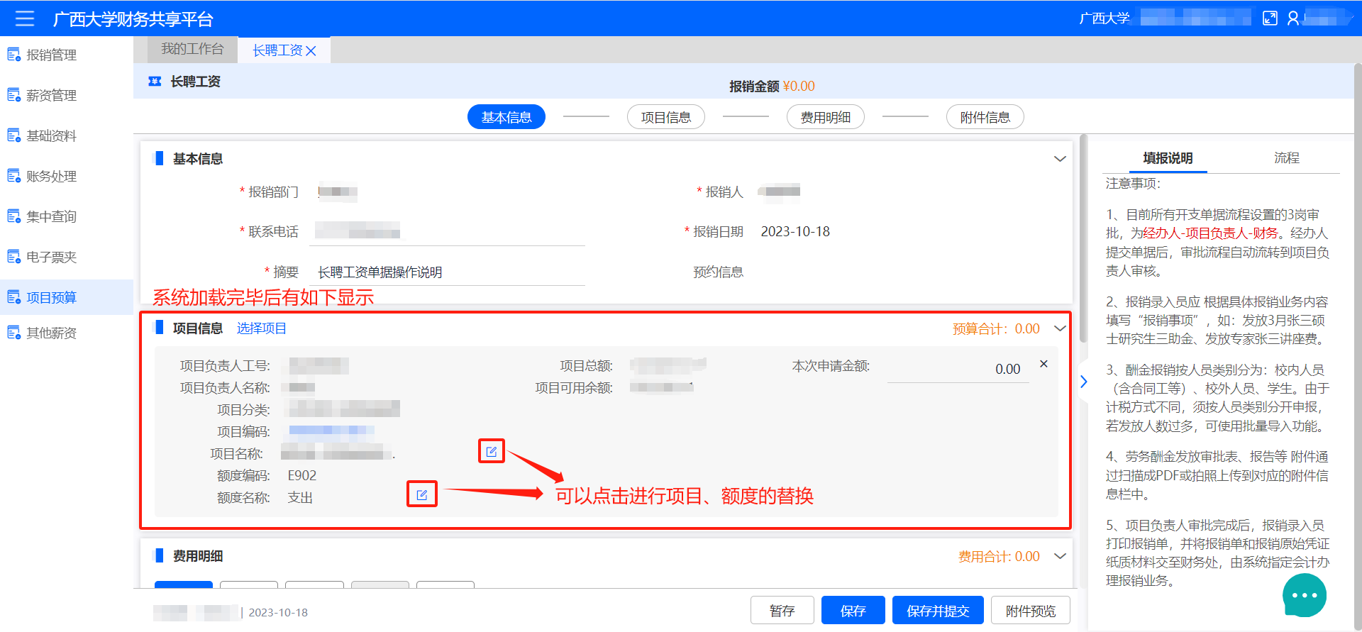
1.2.2 单据填报-项目信息
系统加载完毕后，可以在项目信息区域看到对应项目信息与额度信息。

Slide 9
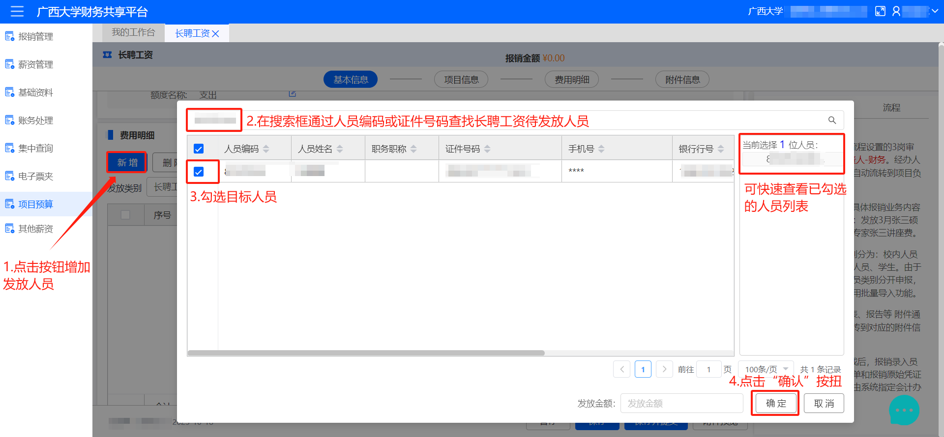
1.2.3 单据填报-费用明细
点击“新增”按钮，在弹出的窗口中进行发放人员的选择。

Slide 10
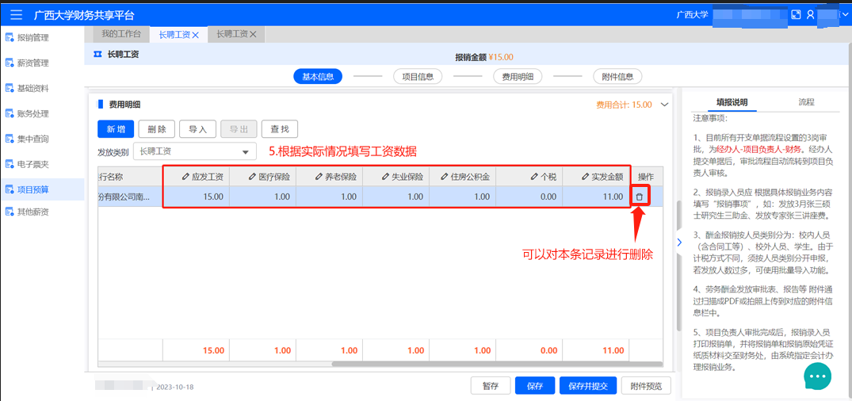
1.2.3 单据填报-费用明细
人员选择完毕后，填写实际的工资数据。

Slide 11
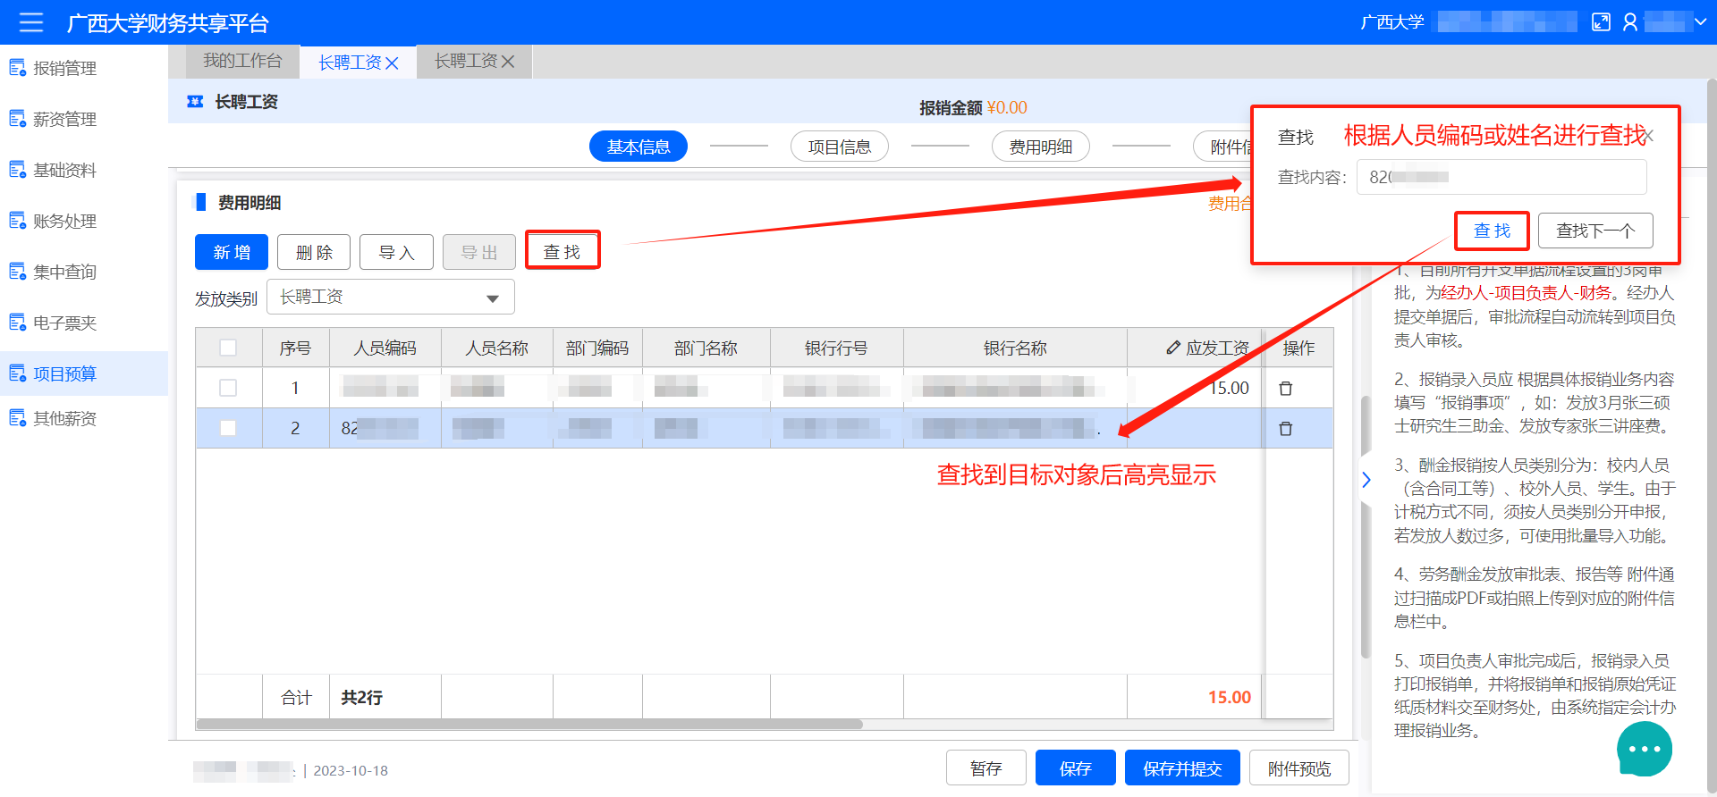
1.2.3 单据填报-费用明细
值得注意的是：可以通过“查找按钮”快速定位发放人员；

Slide 12
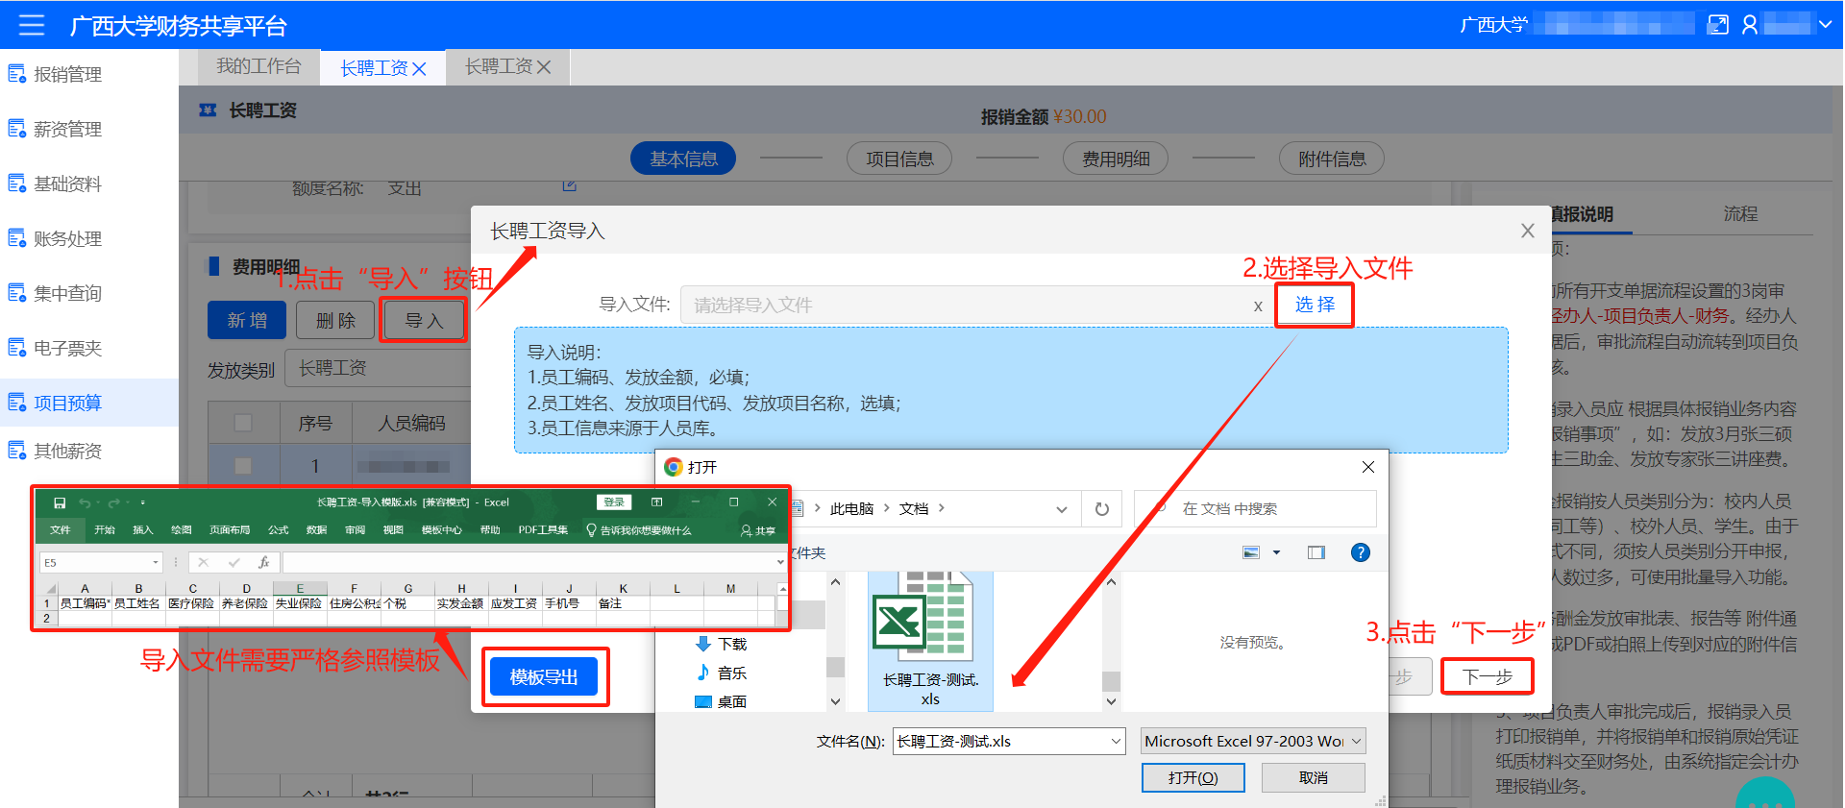
1.2.3 单据填报-费用明细
值得注意的是：可以通过“导入”功能批量导入数据。

Slide 13
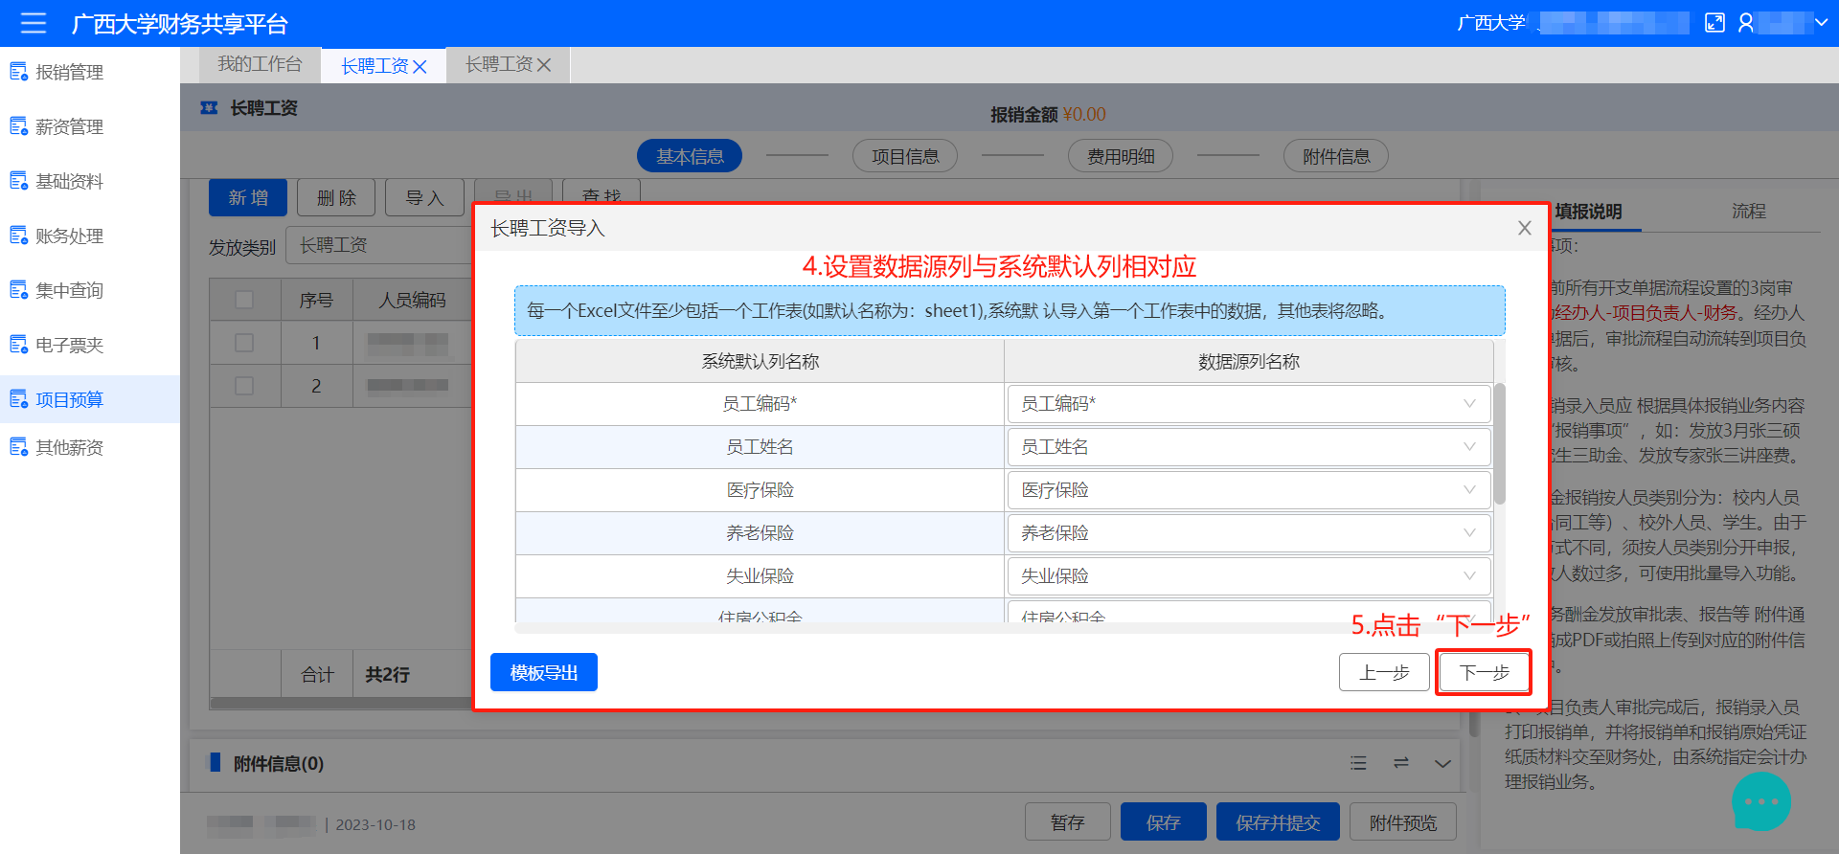
1.2.3 单据填报-费用明细
值得注意的是：可以通过“导入”功能批量导入数据。

Slide 14
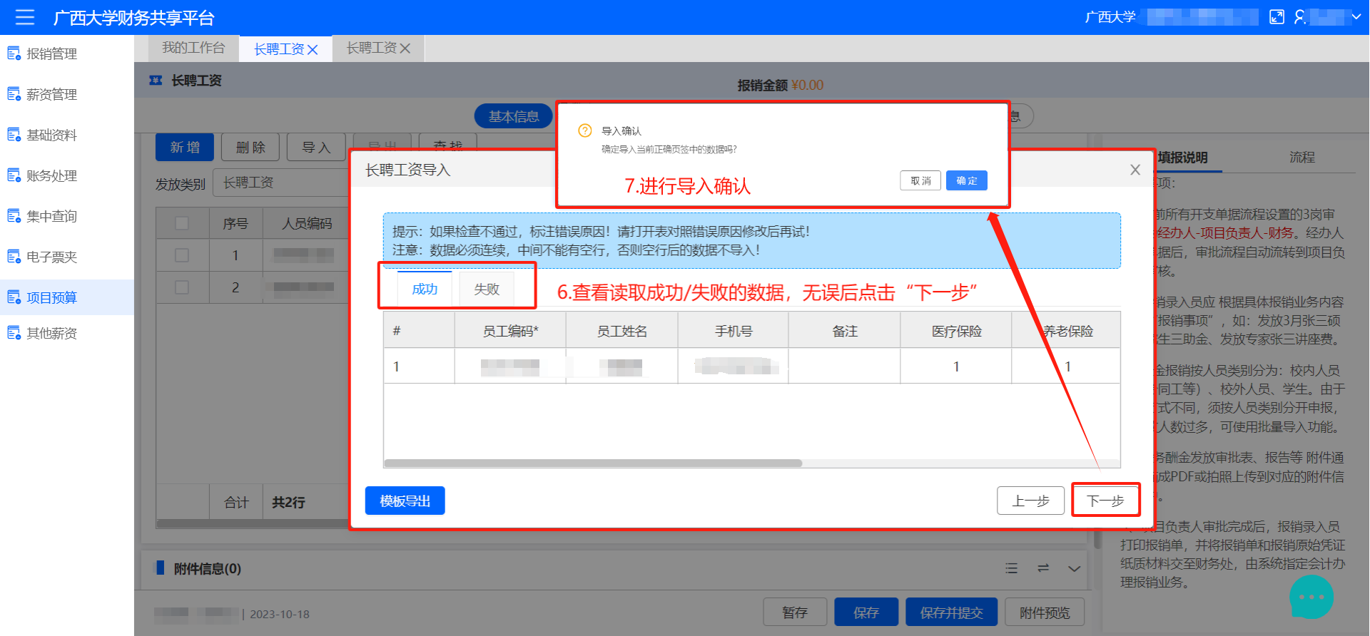
1.2.3 单据填报-费用明细
值得注意的是：可以通过“导入”功能批量导入数据。

Slide 15
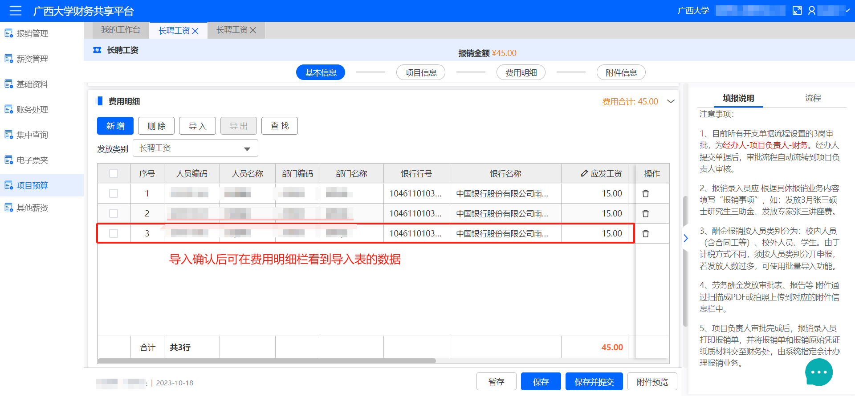
1.2.3 单据填报-费用明细
值得注意的是：可以通过“导入”功能批量导入数据。

Slide 16
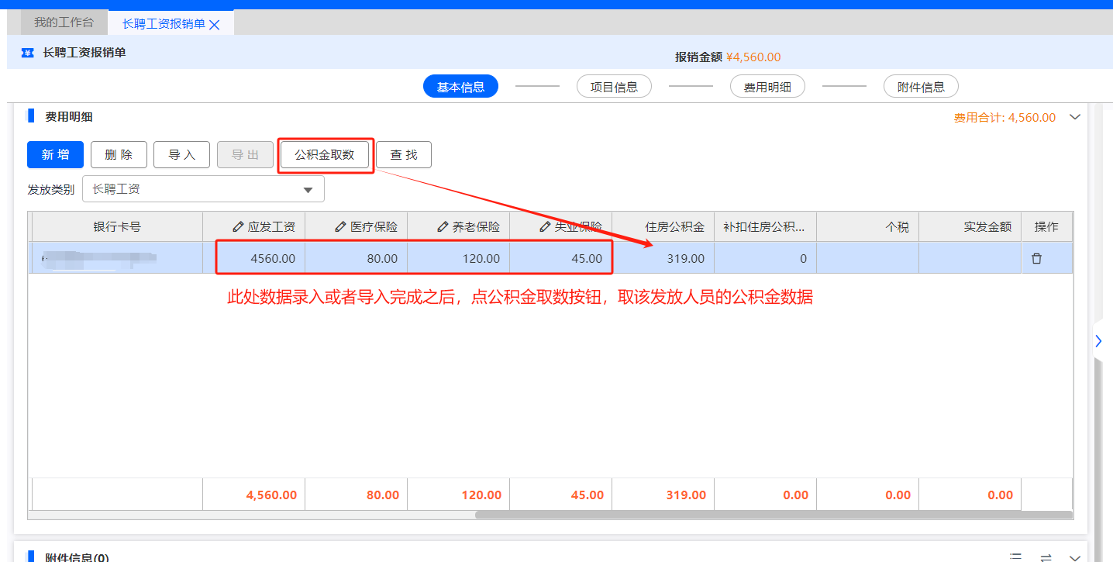
1.2.3 单据填报-费用明细
发放数据通过录入或导入完成之后，需要点击公积金取数按钮，取酬金科导入的住房公积金数据。

Slide 17
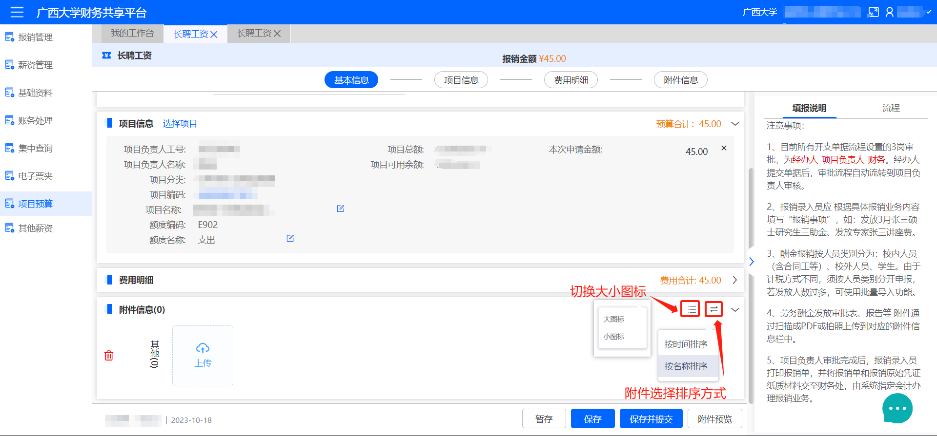
1.2.4 单据填报-附件信息
根据财务报销制度要求，上传相关附件；
系统自动计算附件张数

Slide 18
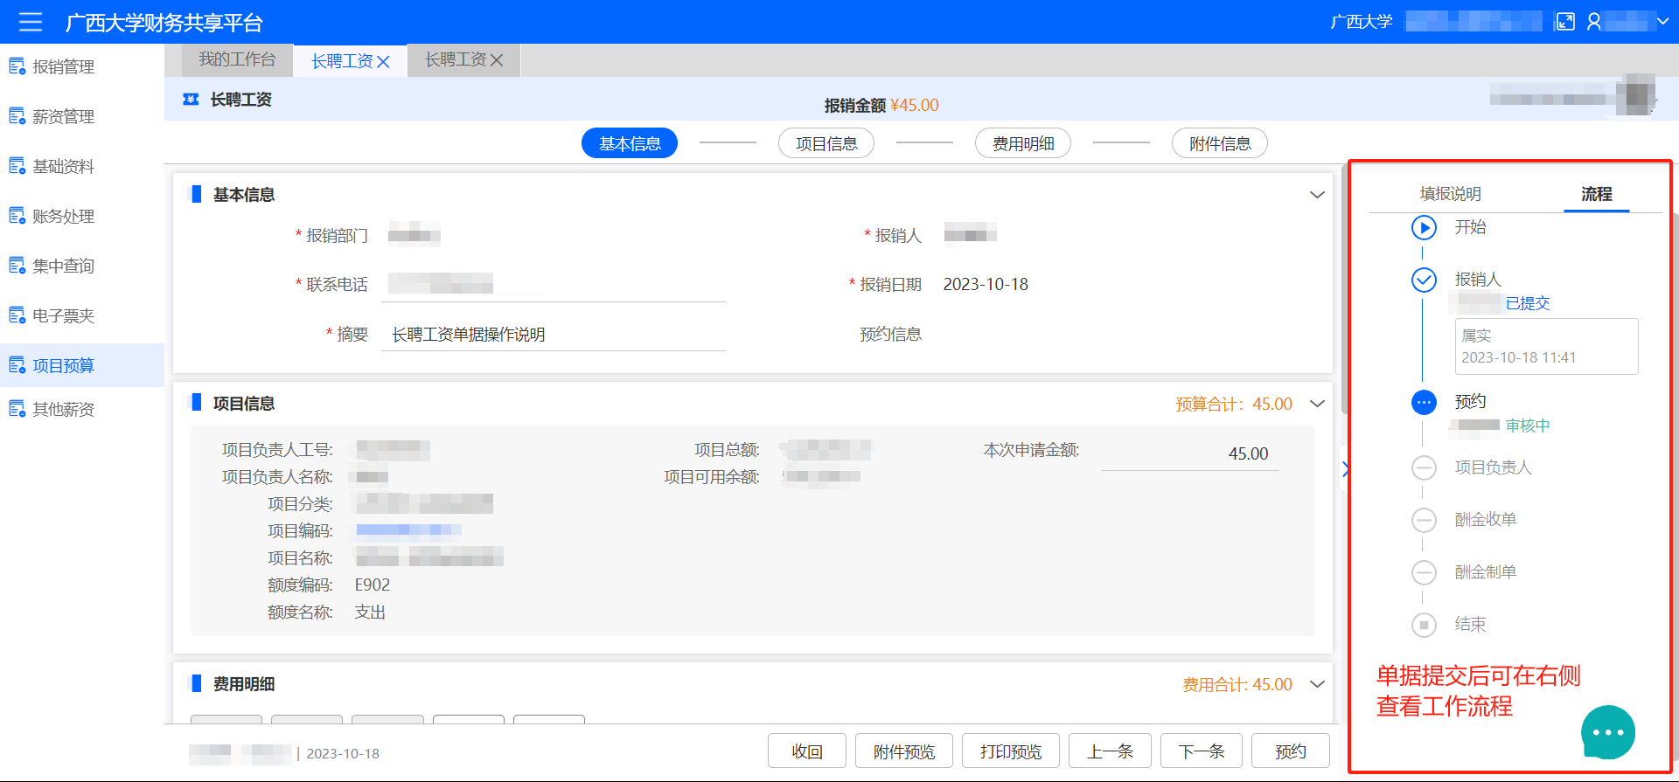
1.3 提交单据
确认填写的信息无误后，即可保存并提交。

Slide 19
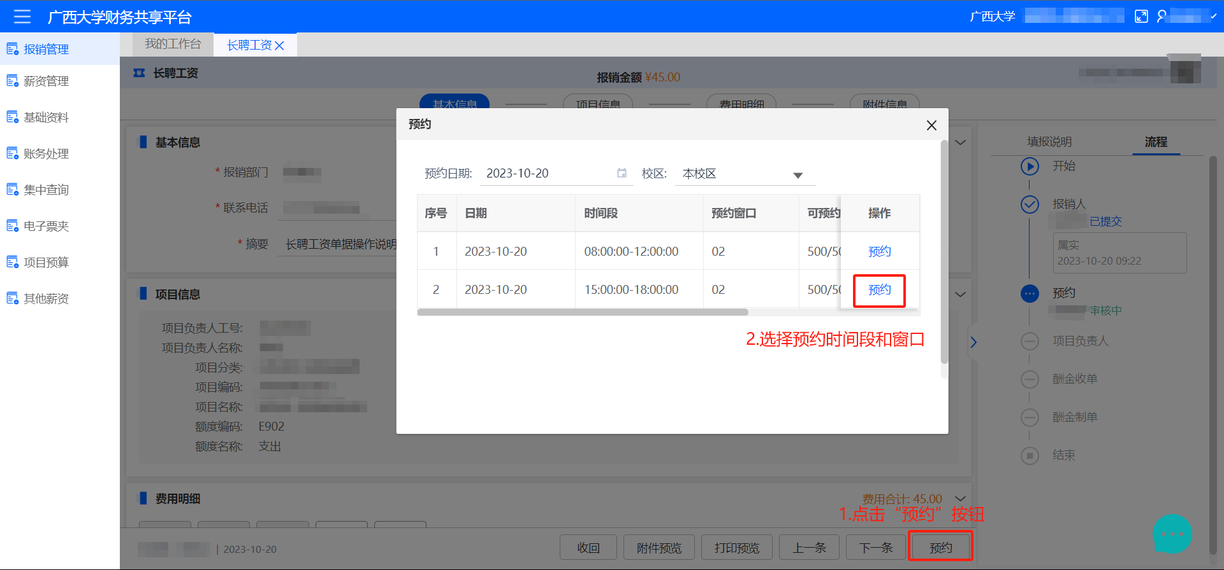
1.4 预约报销
报销人提交单据后即可本人进行预约。

Slide 20
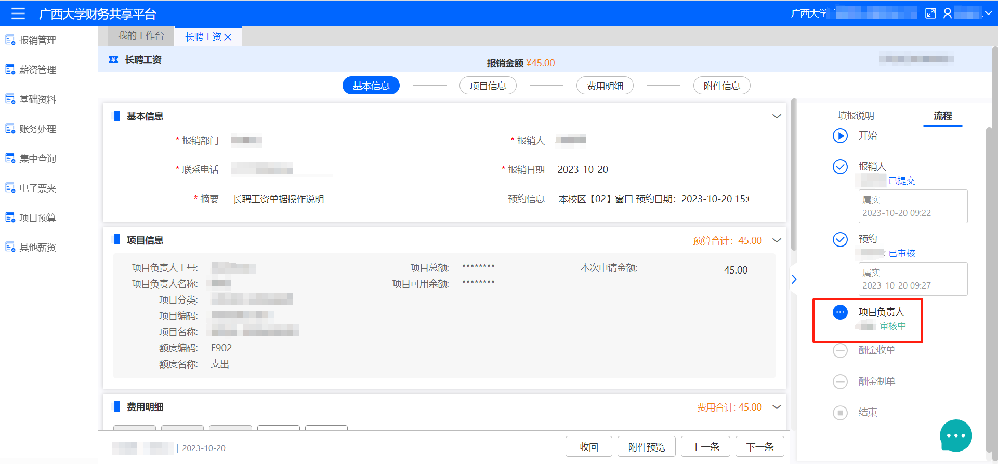
1.4 预约报销
预约成功后，等待项目负责人审核。

Slide 21
酬金报销审核实操
2

Slide 22
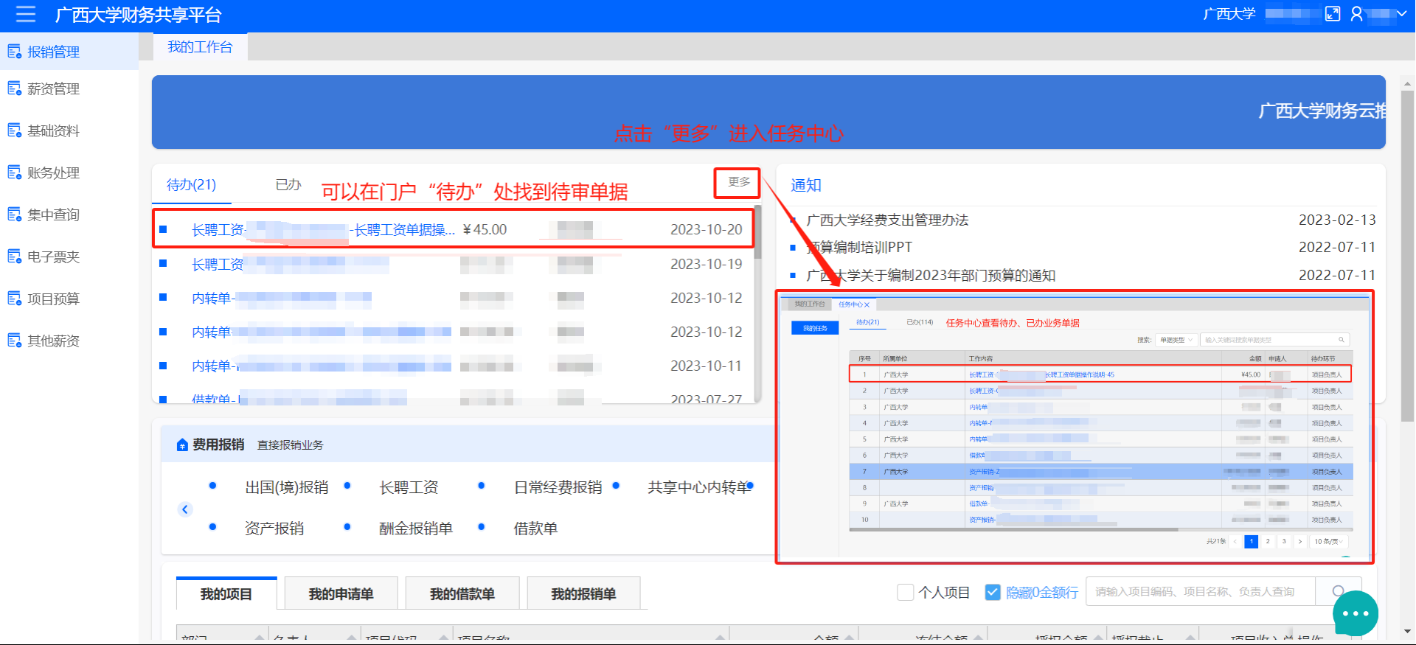
2.1 项目负责人审批
1.项目负责人查找待审批单据。
查看方式一：项目负责人可以在待办区域选择要审批的单据。

Slide 23
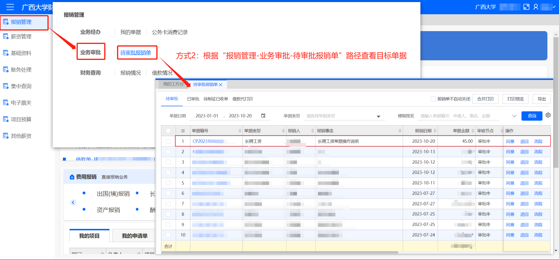
2.1 项目负责人审批
查看方式二：根据“【报销管理】-【业务审批】-【待审批报销单】”菜单路径查看。
可在此处直接同意或退回。

Slide 24
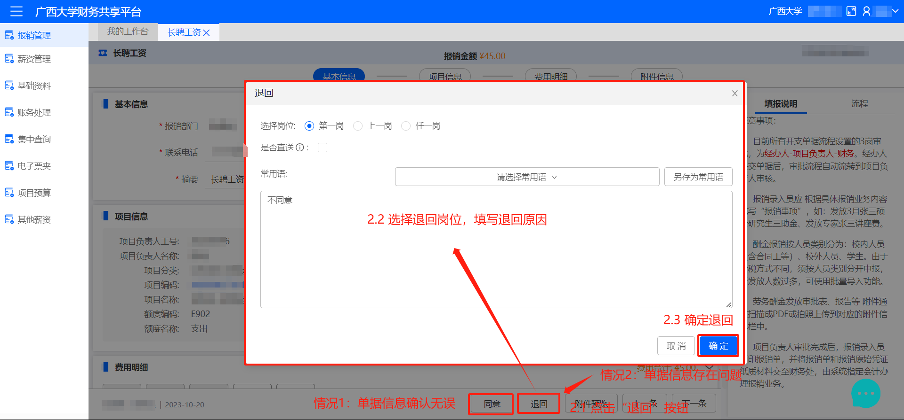
2.1 项目负责人审批
2.项目负责人审核当前长聘工资单据信息，确认无误后点击“同意”按钮；若单据存在问题，点击“退回”并填写相应信息后确定。

Slide 25
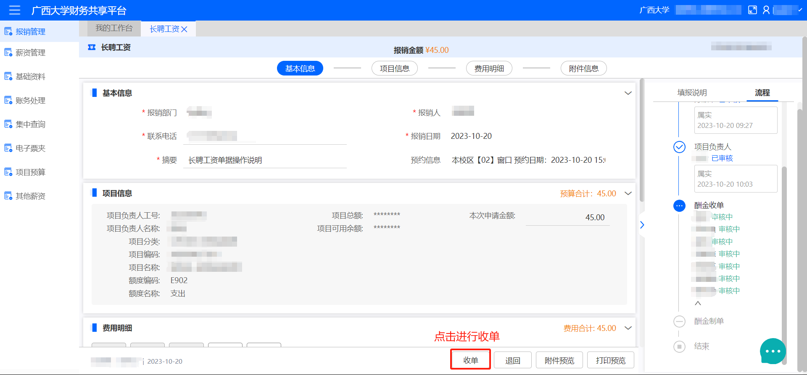
2.2 酬金收单
项目负责人审核同意后报销单流转到酬金收单节点，财务人员可以有三种方式进行收单。
方式一：【我的工作台】-【待办】选择审批单据，在单据详情页右下角点击“收单”按钮。

Slide 26
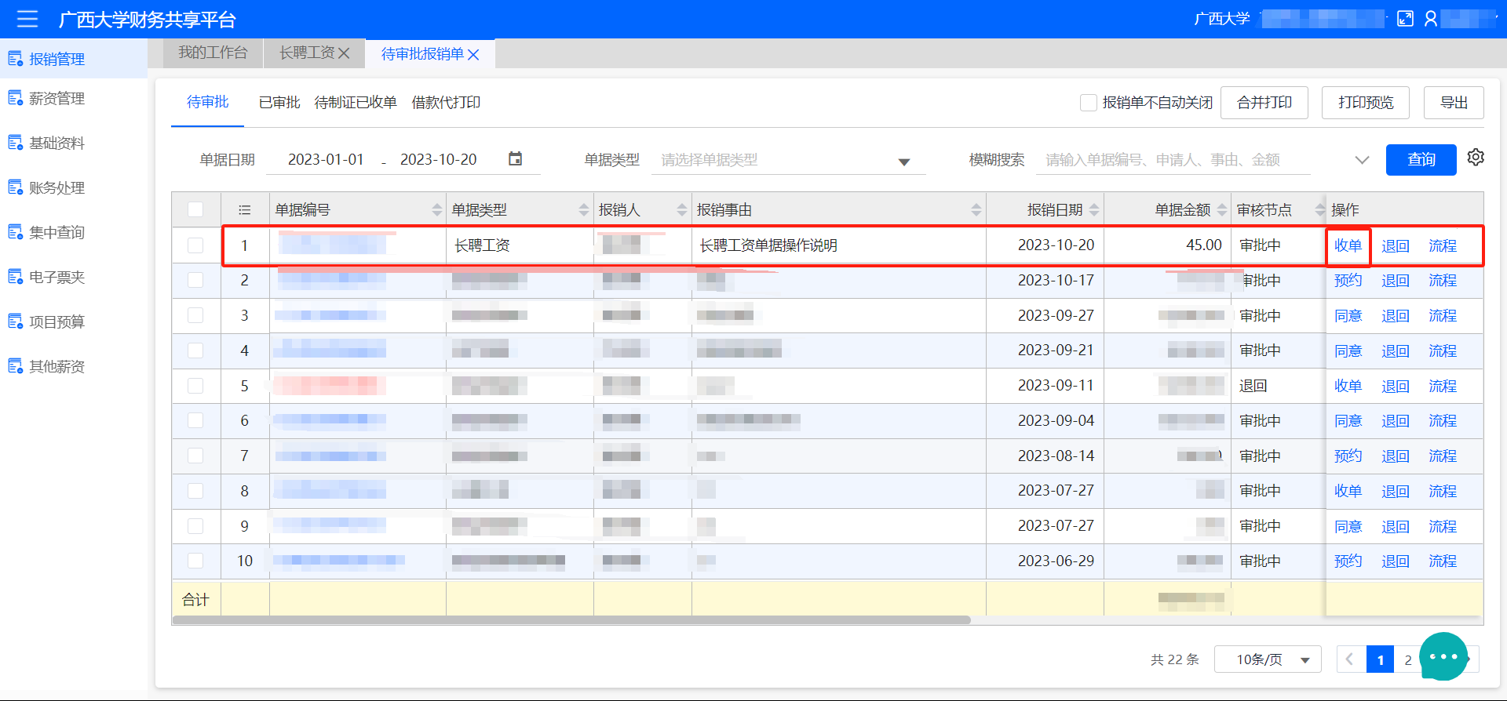
2.2 酬金收单
方式二：【报销管理】-【业务审批】-【待审批报销单】
选择审批单据，在操作列表中点击“收单”按钮。

Slide 27
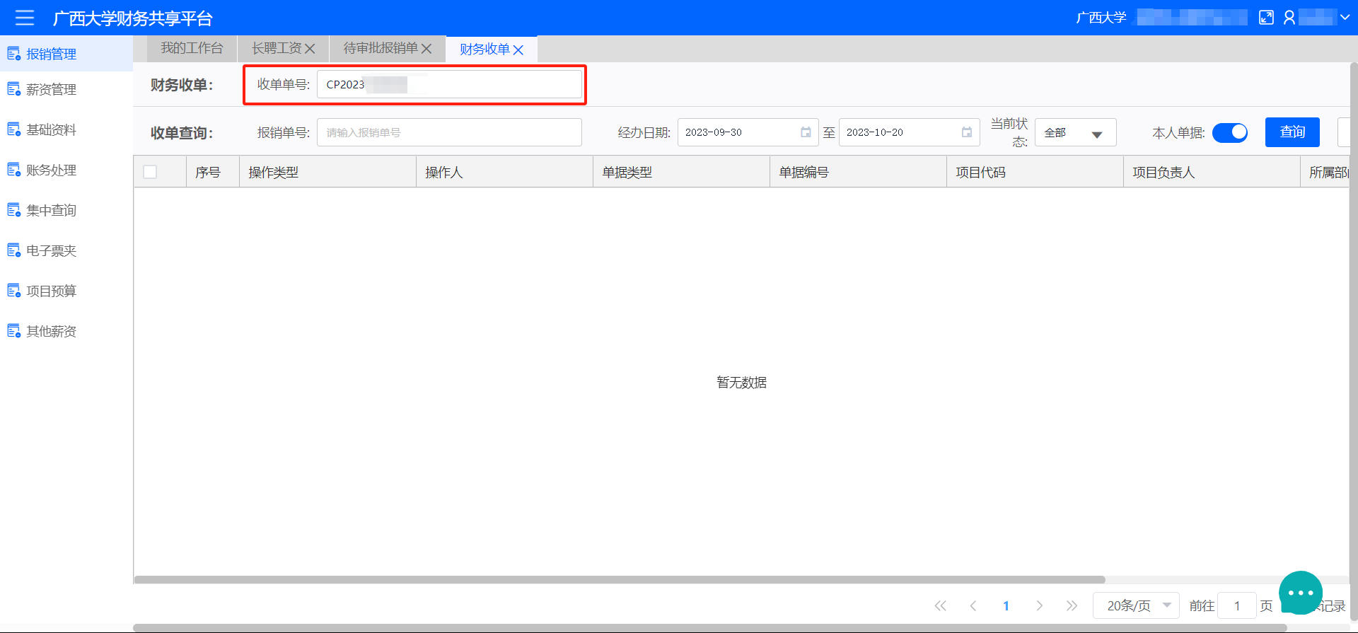
2.2 酬金收单
方式三：【报销管理】-【会计记账】-【财务收单】
在收单单号框中直接输入长聘工资报销单单号，然后回车即可实现收单。

Slide 28
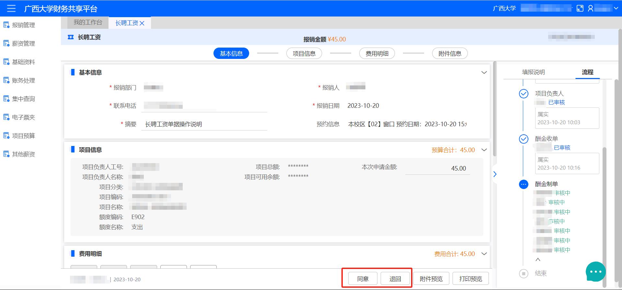
2.3 酬金制单
在“酬金制单”环节，财务人员同样可以在待办处、待审批报销单处查找单据进行酬金制单。财务人员须检查报销单是否存在问题，完全正确后点击“同意”按钮；如果存在问题，则选择“退回”。

Slide 29
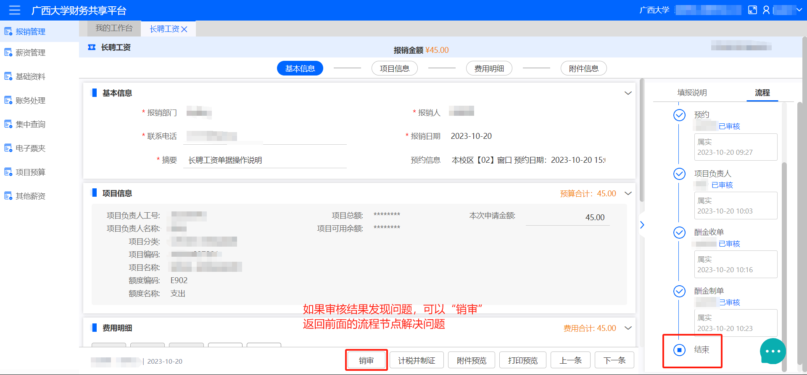
2.4 流程结束
酬金制单完毕后，审批流程到达“结束”状态。如果后续发现审核结果存在问题，财务人员可以进行“销审”。

